Slide 1
Distribuição amostral da média (e o Teorema do limite central)
Felipe Buchbinder

Slide 2




População
$$\overline{X}=\frac{∑X}{n}$$
13kg
$$μ=?$$
$$\overline{X}=\frac{∑X}{n}$$
10kg
$$\overline{X}=\frac{∑X}{n}$$
15kg
$$\overline{X}=\frac{∑X}{n}$$
12kg

Slide 3
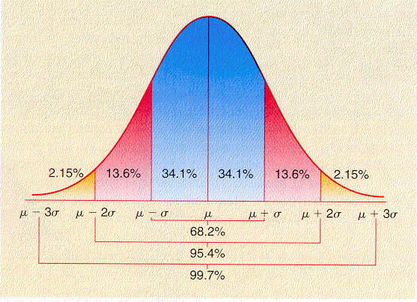
População
$$\overline{X}=\frac{∑X}{n}$$
13kg
$$μ=?$$
$$\overline{X}=\frac{∑X}{n}$$
10kg
$$\overline{X}=\frac{∑X}{n}$$
15kg
$$\overline{X}=\frac{∑X}{n}$$
12kg

Slide 4


Teorema do limite central
Se eu colher uma amostra aleatória de uma população, sua media será uma variável aleatória com distribuição aproximadamente
$$\overline{X}\sim N\left(μ;\frac{σ^{2}}{n}\right)$$
qualquer que seja a distribuição de $X$ na população.

Slide 5

Teorema do limite central
Se eu colher uma amostra aleatória de uma população, sua media será uma variável aleatória com distribuição aproximadamente
$$\overline{X}\sim N\left(μ;\frac{σ^{2}}{n}\right)$$
qualquer que seja a distribuição de $X$ na população.
Por que o Teorema do Limite Central é tão importante???

Slide 6

Teorema do limite central
Se eu colher uma amostra aleatória de uma população, sua media será uma variável aleatória com distribuição aproximadamente
$$\overline{X}\sim N\left(μ;\frac{σ^{2}}{n}\right)$$
qualquer que seja a distribuição de $X$ na população.
Super útil!
Super genérico

Slide 7

Teorema do limite central
Se eu colher uma amostra aleatória de uma população, sua media será uma variável aleatória com distribuição aproximadamente
$$\overline{X}\sim N\left(μ;\frac{σ^{2}}{n}\right)$$
qualquer que seja a distribuição de $X$ na população.

Slide 8
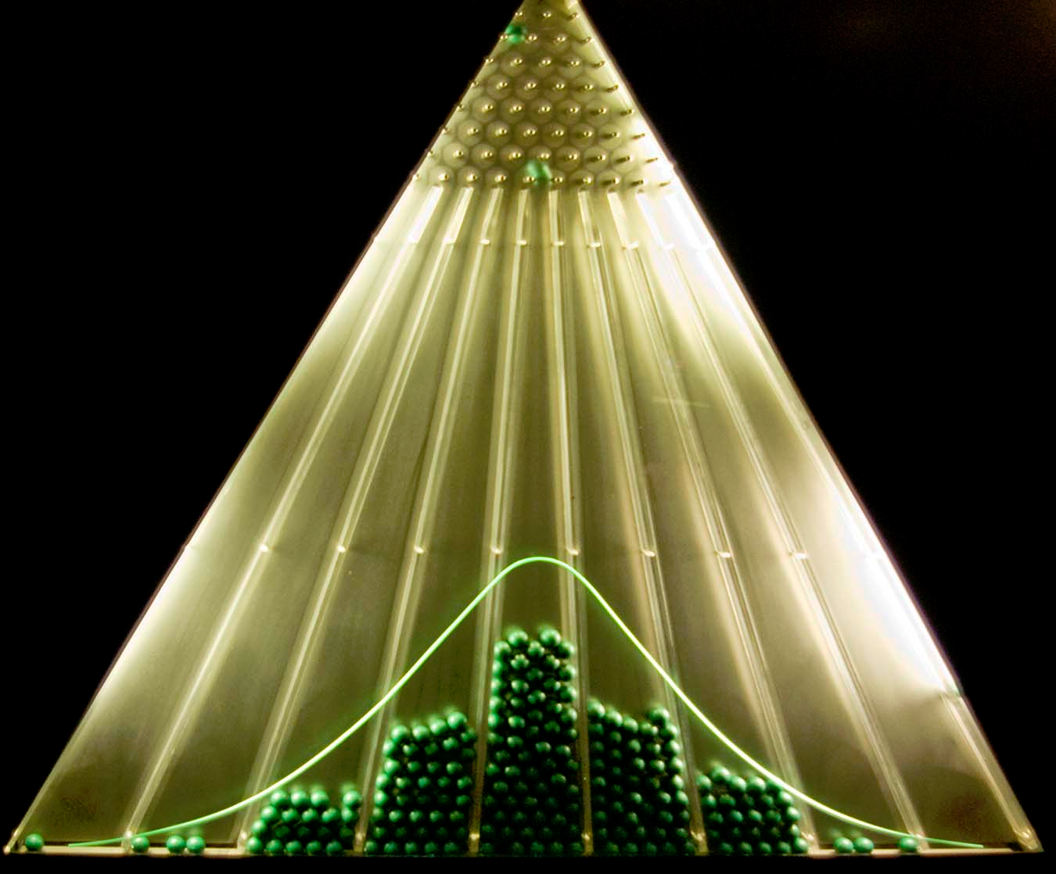
Por que uma normal?
Para uma amostra ter uma média muuuuito maior do que a média populacional, ela teria que ter a maioria de seus elementos muito maiores do que a média populacional, o que é improvável.
Na prática, a maior parte das amostras têm elementos acima e abaixo da média populacional, que acabam se cancelando, de modo que a média amostral fique próxima da média populacional.
A Caixa de Galton também mostra como esses resultados se distribuem...

Slide 9



Por que $\frac{σ^{2}}{n}$ e não $σ^{2}$?
$𝕍\left(\frac{∑X}{n}\right)=\frac{1}{n^{2}}∑𝕍\left(X\right)=\frac{1}{n^{2}}nσ^{2}=\frac{σ^{2}}{n}$
Note que $\lim_{n→+∞}{\frac{σ^{2}}{n}}=0$, de modo que $\overline{X}$ é um estimador consistente da média populacional
Em português: É possível encontrar 1 cara que meça 2m. Mas é extremamente improvável encontrar um grupo aleatório de 10 caras cuja altura média seja 2m.

Slide 10
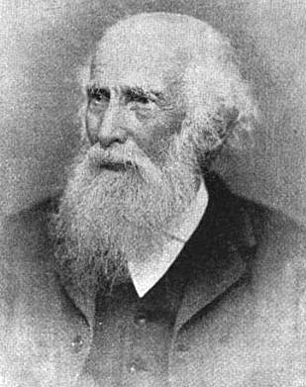
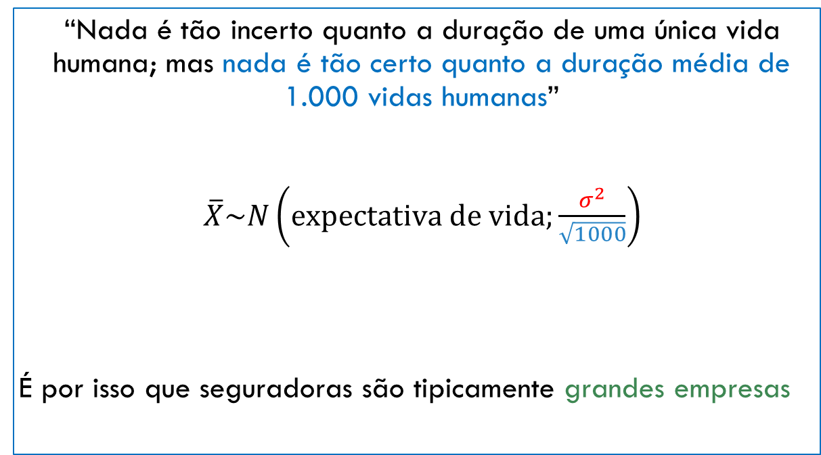
Uma seguradora é um modelo de negócios que vive graças ao TLC
“Nada é tão incerto quanto a duração de uma única vida humana; mas nada é tão certo quanto a duração média de 1.000 vidas humanas”
$\overline{X}\sim N\left(expectativa de vida;\frac{σ^{2}}{\sqrt{1000}}\right)$
É por isso que seguradoras são tipicamente grandes empresas
Grande.
Tem gente que more com 20.
Tem gente que passa dos100
$$\sqrt{1000}≈32$$
Elizur Wright,
“Pai do seguro de vida”
(1804-1885)
Notes:
Lembra que a unidade do desvio-padrão são anos. 32 anos é bastante coisa na vida de uma pessoa. Seguradoras tipicamente terão vários milhares de apólice.
Há ganho de escala. O ganho de escala se justifica pela diluição do risco oriundo do TLC

Slide 11

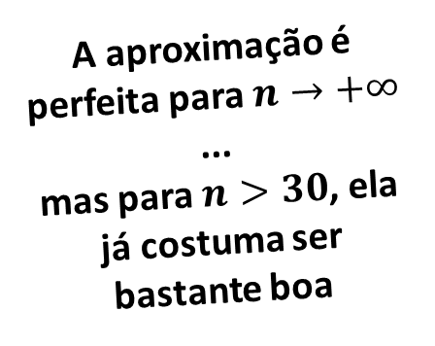
Teorema do limite central
Se eu colher uma amostra aleatória de uma população, sua media será uma variável aleatória com distribuição aproximadamente
$$\overline{X}\sim N\left(μ;\frac{σ^{2}}{n}\right)$$
qualquer que seja a distribuição de $X$ na população.
A aproximação é perfeita para $n→+∞$
...
mas para $n>30$, ela já costuma ser bastante boa

Slide 12
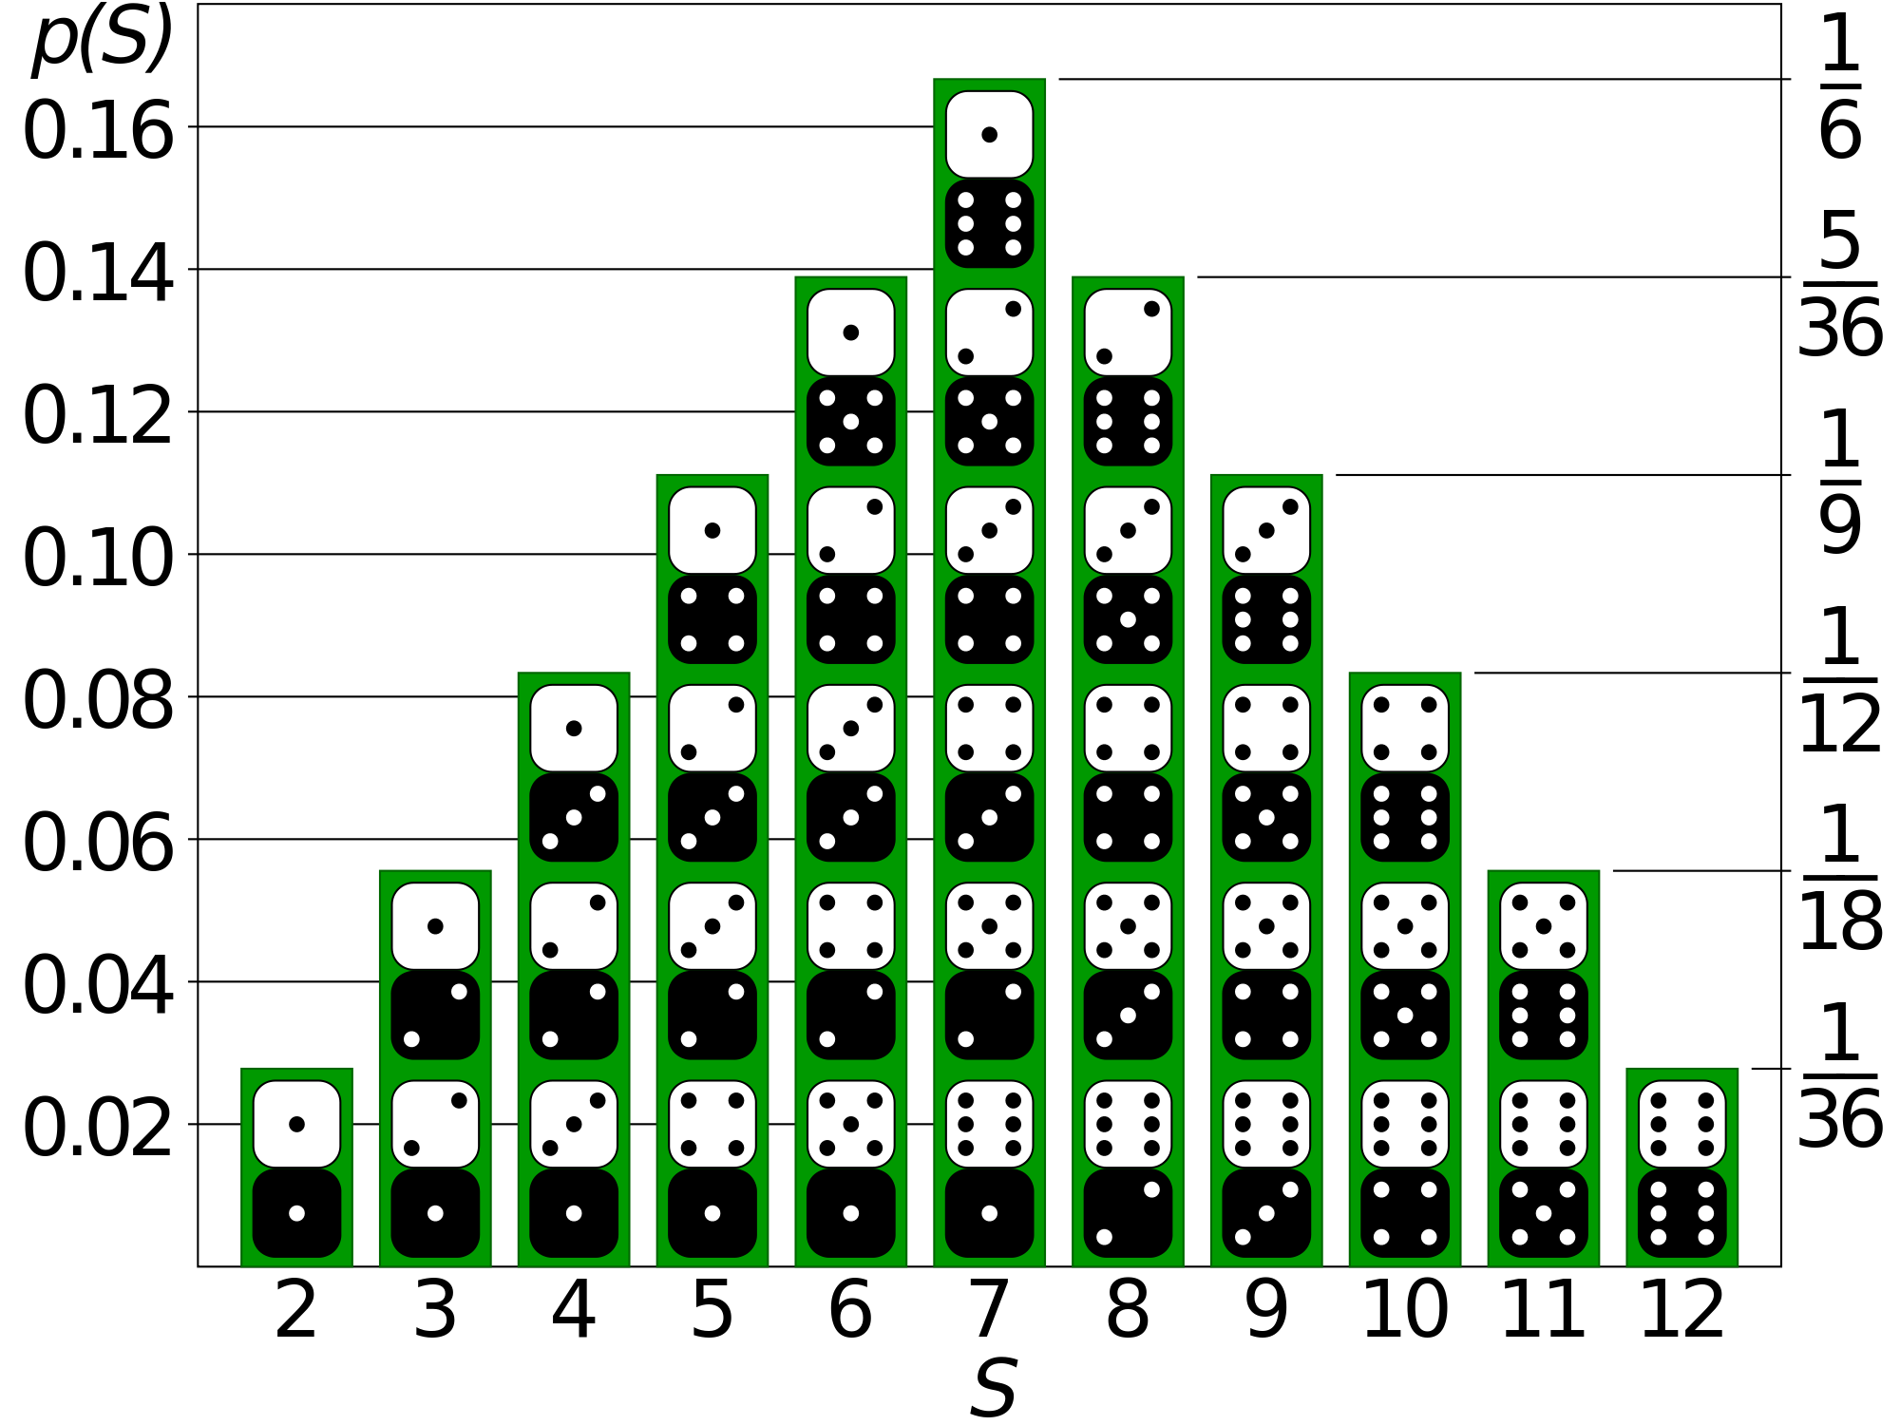

Como ganhar no banco imobiliário

Slide 13
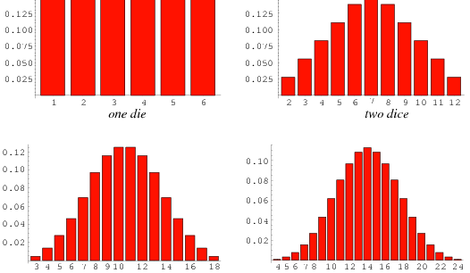

Quanto maior o tamanho da amostra, mais a distribuição de $\overline{X}$ se aproxima de uma normal
Quanto mais dados lançamos, mais a distribuição do resultado se aproxima de uma normal...
Da mesma forma, o TLC diz que, quanto maior o tamanho da amostra, mais a distribuição da média amostral se aproxima de uma normal

Slide 14
Quando que o teorema do limite central funciona?
População infinita
Os elementos da população são independentes
Nenhum elemento da população é suficientemente grande ou pequeno para, sozinho, influenciar significativamente a média populacional
Variância populacional é finita
Amostra aleatória grande

Slide 15
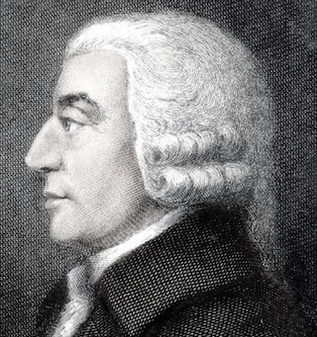
As condições do TLC lembram algumas condições do mercado perfeitamente competitivo
População infinita
Os elementos da população são independentes
Nenhum elemento da população é suficientemente grande ou pequeno para, sozinho, influenciar significativamente a média populacional
Variância populacional é finita
Amostra aleatória grande
Mercado Perfeitamente Competitivo
Adam Smith (1723-1790)

